Slide 1

文
化
经
典
汇报人：刘珍

Slide 2



一
二
三
四
经典作品在当下
目录
何为文化经典
影响因素
面临的困难

Slide 3



第
一
什么是文化经典？
章

Slide 4

什么是“经典”？
“经典”一词最早源于拉丁语“classicus”，意思是“极好的”或“一流的”，与中国古代的“经书典籍”同义 ；
而所谓的“文学经典”，则是指“公认的、堪称楷模的优秀文学和艺术作品，对本国和世界文化具有永恒的价值。”

Slide 5

文学经典的形成，是一个漫长而复杂的历史过程
经过反复不断地被阅读、被解释、被评价，然后其价值才能逐渐被认定，也才能最终成为后人心目中的‘经典’。
具有丰厚的人生意蕴和永恒的艺术价值，为一代又一代读者反复阅读、欣赏，体现民族审美风尚和美学精神，深具原创性的文学作品。

Slide 6
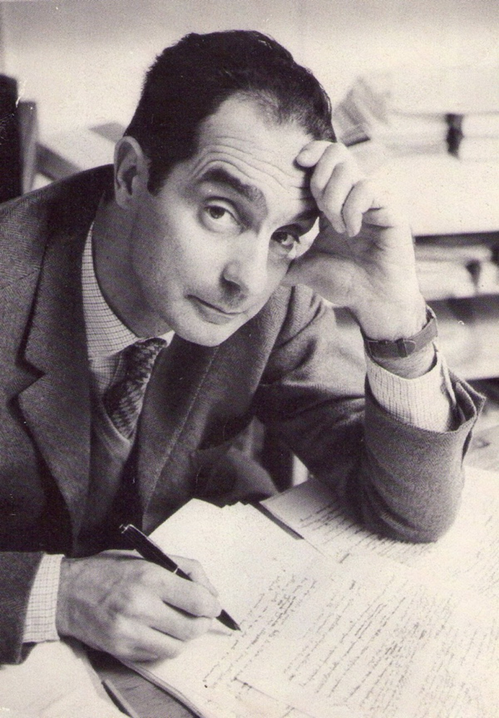



我们为什么要读经典？
文学经典是人认识自身和自身处境的最好方式。
阅读经典是族群自我认同的需要。
阅读经典是文化自我更新的需要。

Slide 7
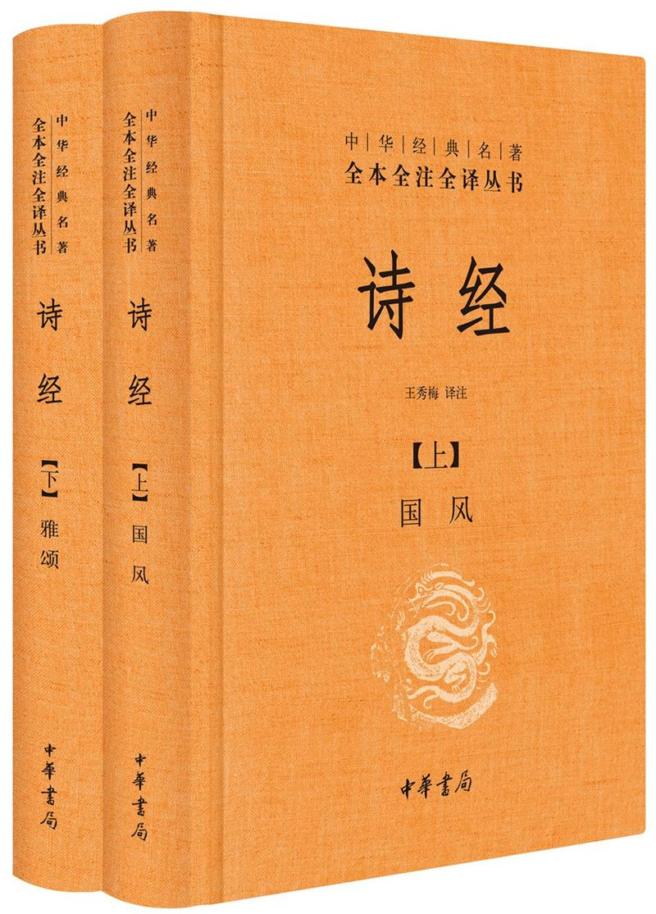
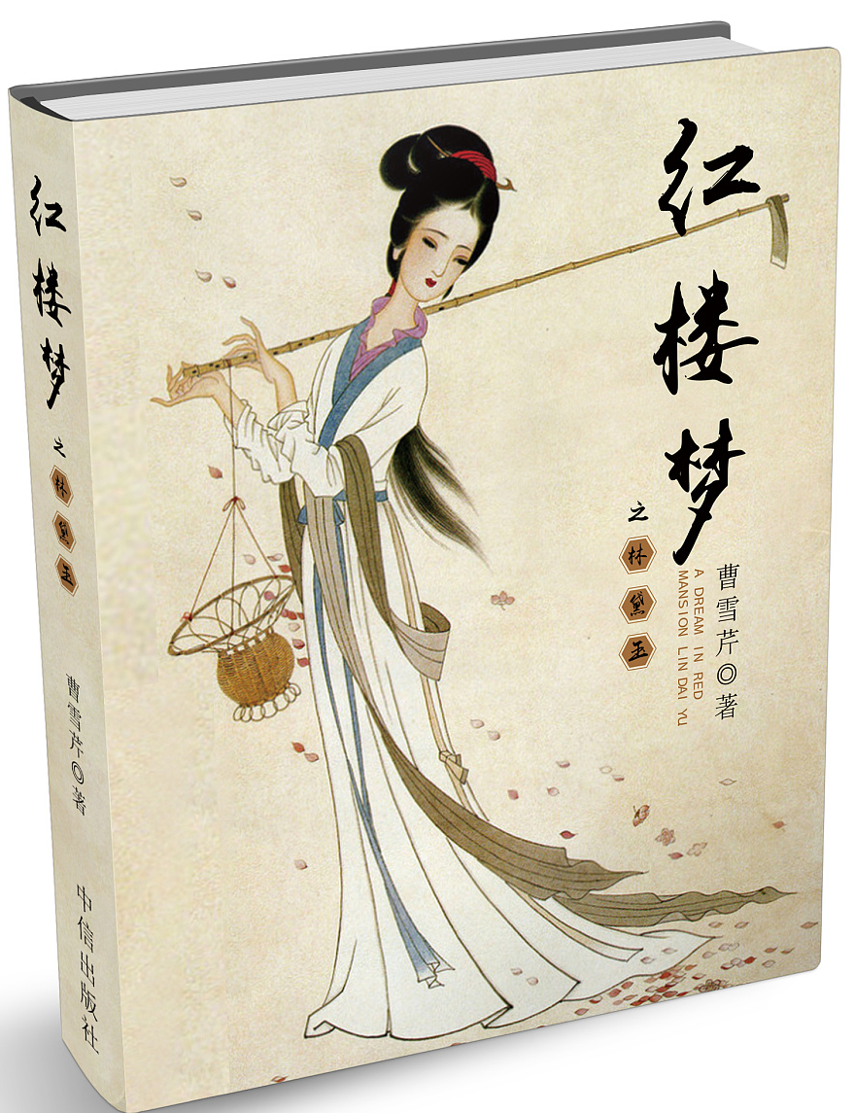
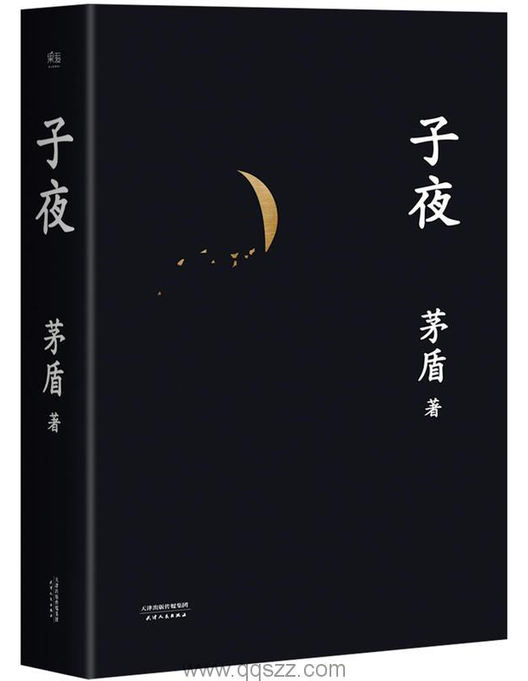

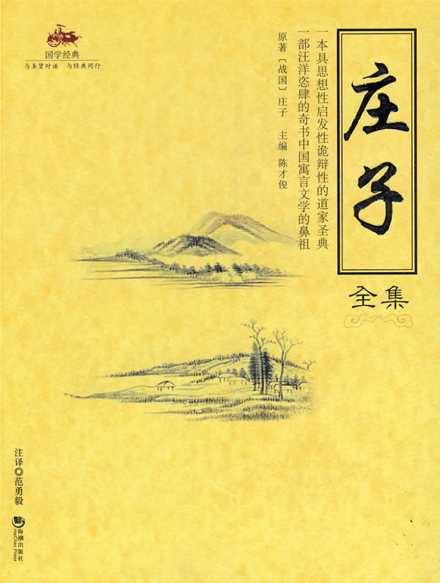

经典化作品代表

Slide 8
经典文学代表作
《诗经》《红楼梦》曹雪芹 著 《三国演义》罗贯中 《水浒传》施耐庵、罗贯中 著 《西游记》吴承恩 著 《喻世明言》 《警世通言》 《醒世恒言》冯梦龙 《拍案惊奇》凌濛初 《儒林外史》吴敬梓 著 张《聊斋志异》蒲松龄 《镜花缘》李汝珍 著 《封神演义》许仲琳 编 《官场现形记》李宝嘉 著 《二十年目睹之怪现状》吴趼人 著 《老残游记》刘鹗 著 《孽海花》曾朴著
《活着》 余华 著 《围城》 钱钟书 著 《边城》 沈从文 著 《四世同堂》 老舍 著
《呼兰河传》 萧红 著 《丰乳肥臀》 莫言 著 《黄金时代》 王小波 著

Slide 9
第
二
文学经典建构的因素
章

Slide 10

文学经典建构的因素是多种多样的，起码要有如下几个要素 ：
（一）文学作品的艺术价值
（二）文学作品的可阐释的空间
（三）意识形态和文化权力变动
（四）文学理论和批评的价值取向
（五）特定时期读者的期待视野
（六）发现人（又可称为‘赞助人’）

Slide 11
第
三
文化经典在当代
章

Slide 12
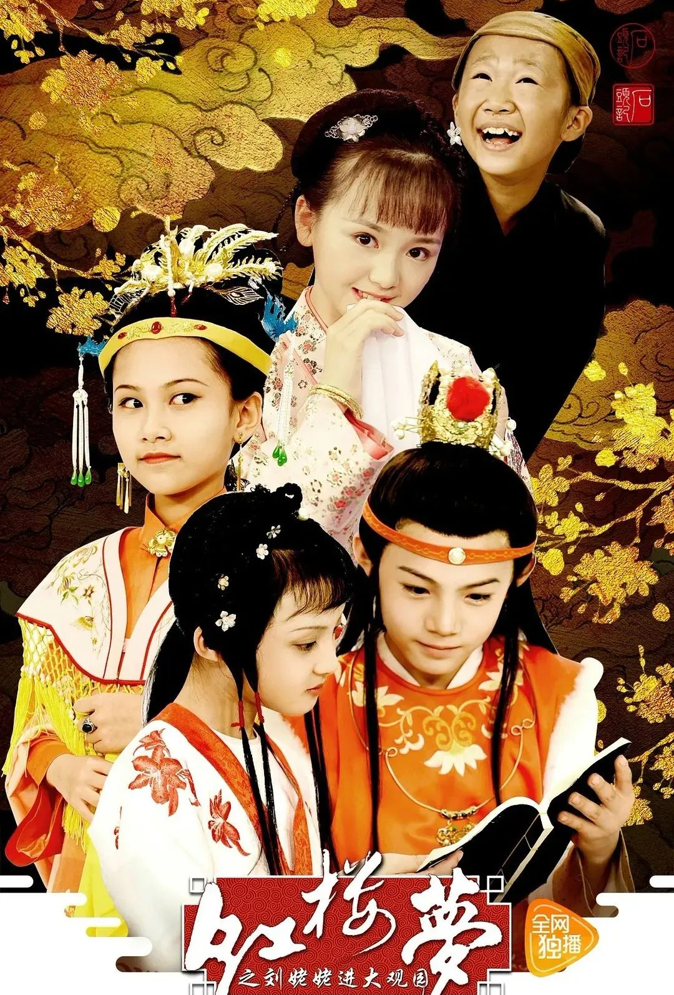
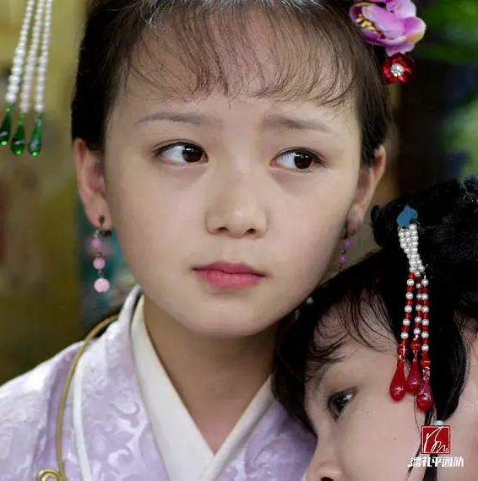
文学经典借助新媒体焕发出新活力

Slide 13




文学经典借助新媒体焕发出新活力
影视剧
动画动漫
综艺

Slide 14

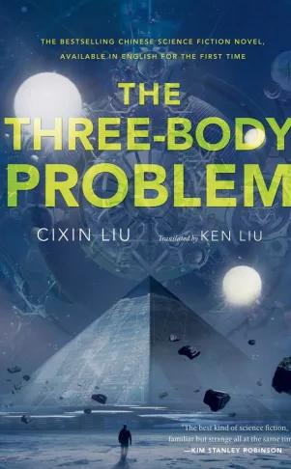
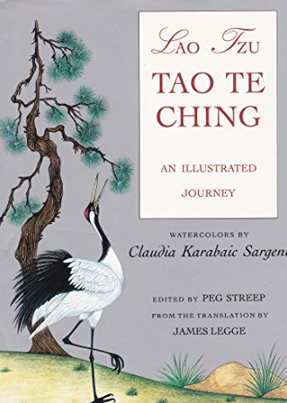
中国经典作品面向世界

Slide 15
文化经典在当代
面临的困难
第
四
章

Slide 16

在网络上，曾有网民评出“死活读不下去”的十大文学名著，它们是：
（1）《红楼梦》（2）《百年孤独》（3）《三国演义》（4）《追忆似水年华》（5）《瓦尔登湖》（6）《水浒传》（7）《不能承受的生命之轻》
（8）《西游记》（9）《钢铁是怎样炼成的》（10）《尤利西斯》

Slide 17

碎片文化受害者

Slide 18
新媒体时代背景下，文学经典阅读的背景现状
(一）阅读多元化
(二）阅读大众化
(三）阅读娱乐化

Slide 19
参考文献
[1]孙雪梅.新媒体环境下文学经典阅读的选择与背离[J].辽宁师范大学学报(社会科学版),2018,v.41;No.238(02):78-84.
[2]宋剑华.《骆驼祥子》是怎样成为文学经典的?[J].东吴学术,2018,No.44(01):49-61.
[3]汪娟.经典如何成为经典?——论中国当代文学经典问题研究的三个维度[J].嘉兴学院学报,2021,v.33;No.191(05):57-63.
[4]雷鸣.莫言小说的经典化路径考述[J].山东社会科学,2018,No.271(03):81-89.
[5]刘诗杨,唐杨.文学经典影视化：融合、困境与出路[J].戏剧之家,2021,No.398(26):137-138.

